Slide 1
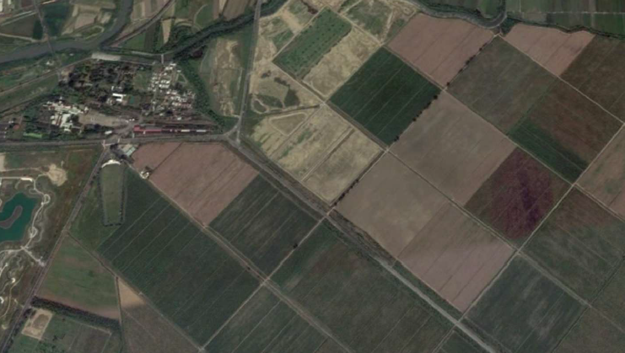
國土計畫對土地開發的影響
演講者：蔡志聰 博士

Slide 2
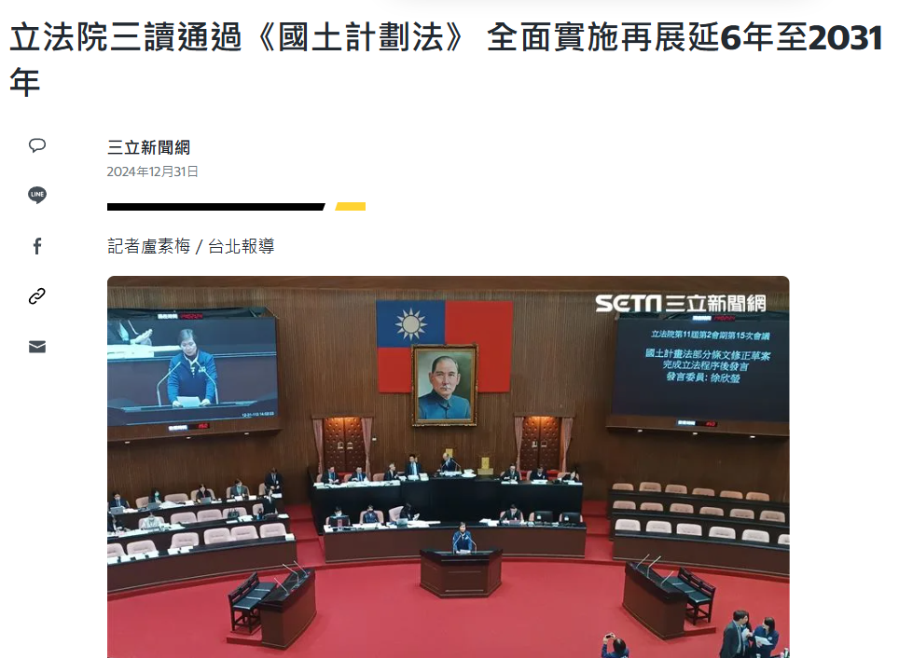

Slide 3

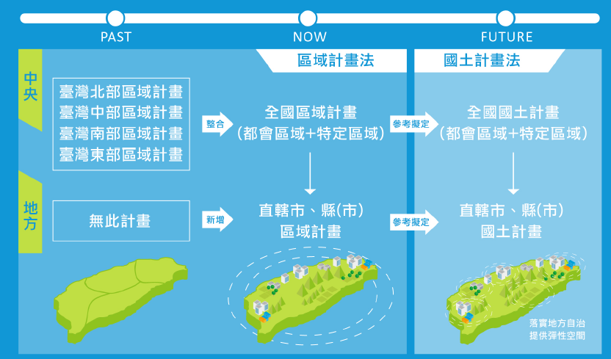

Slide 4
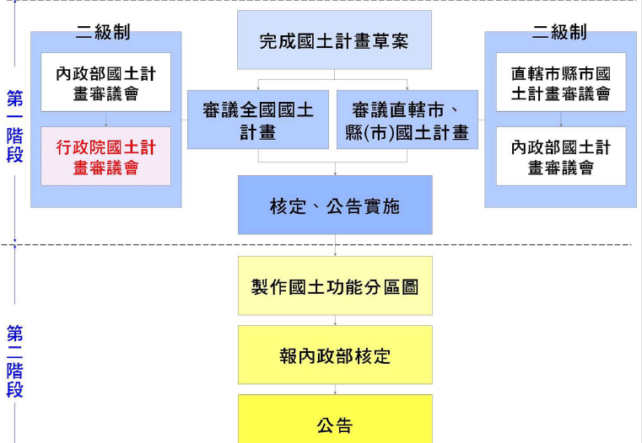

Slide 5
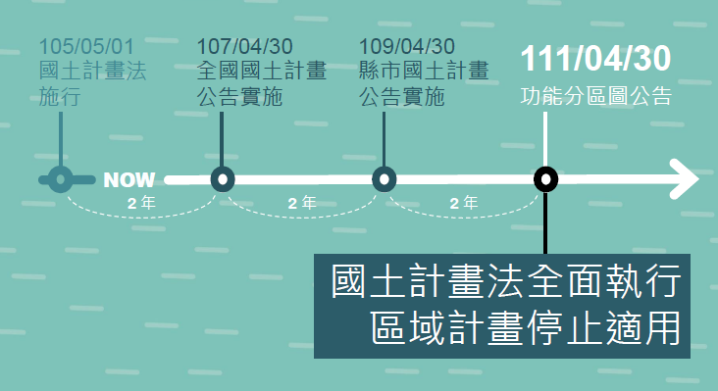
預計修法延長至120年

Slide 6
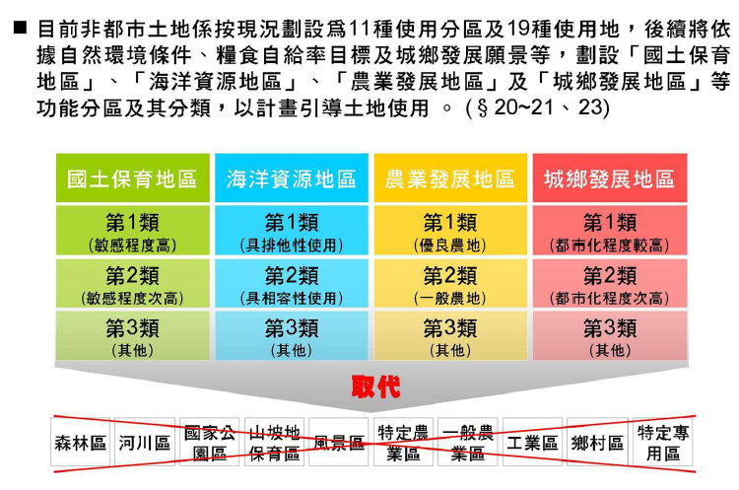

Slide 7
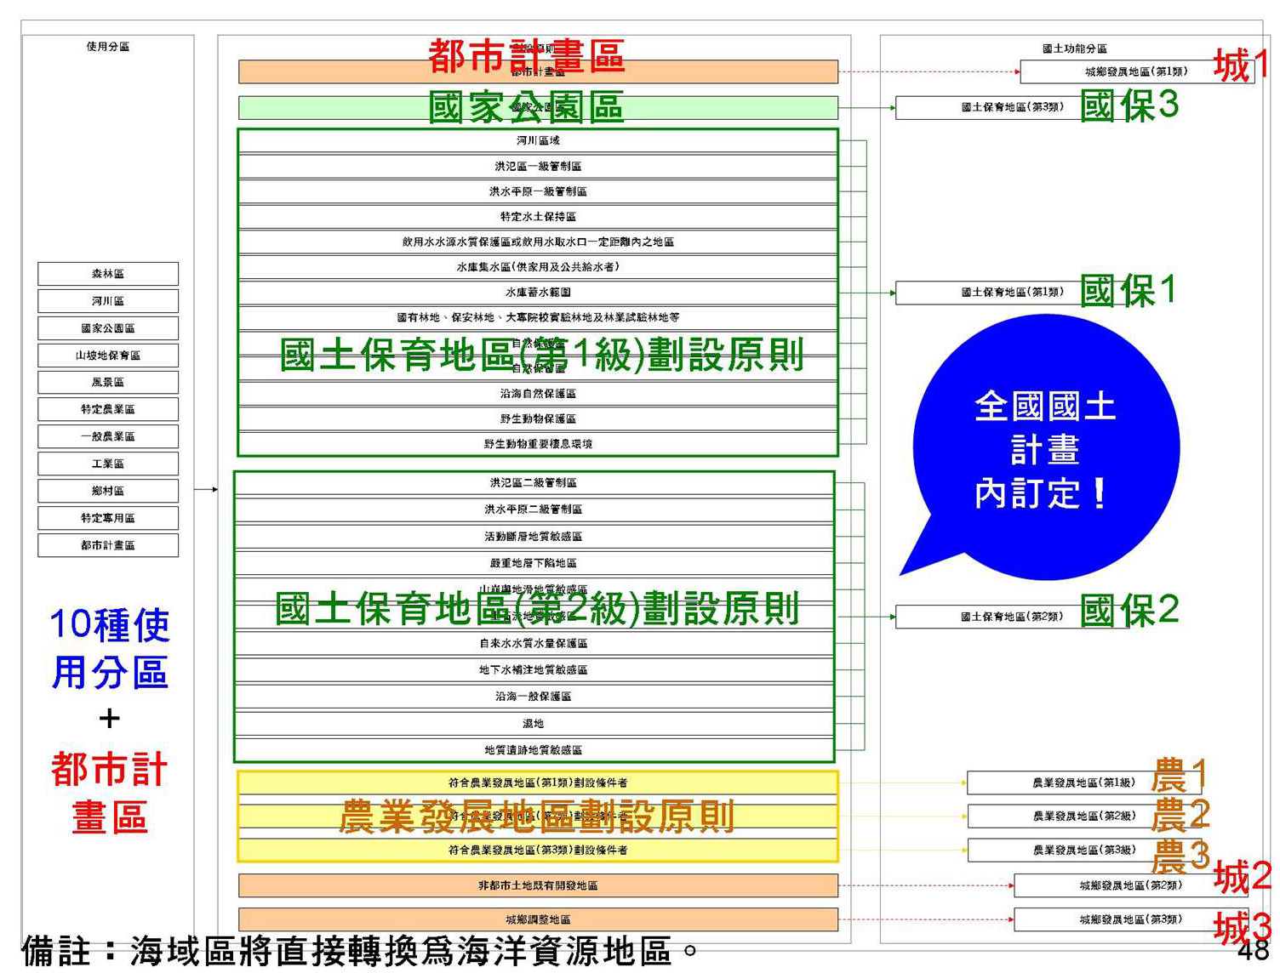

Slide 8
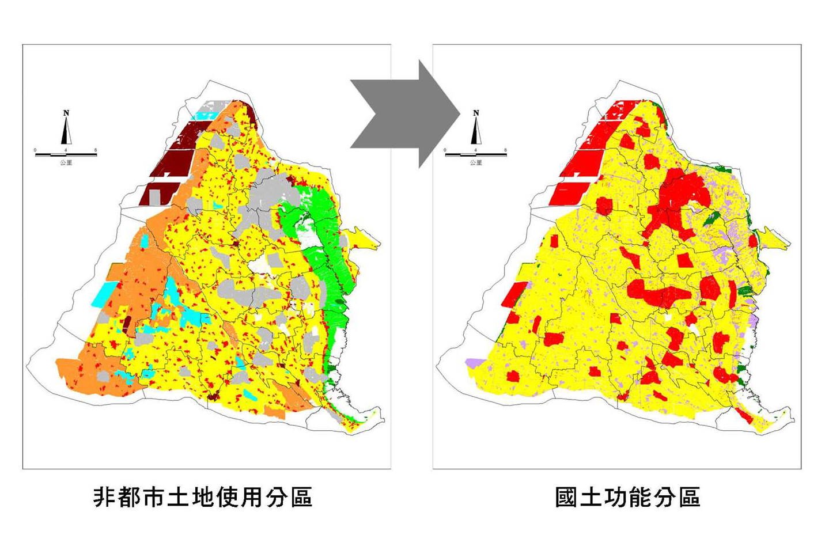

Slide 9
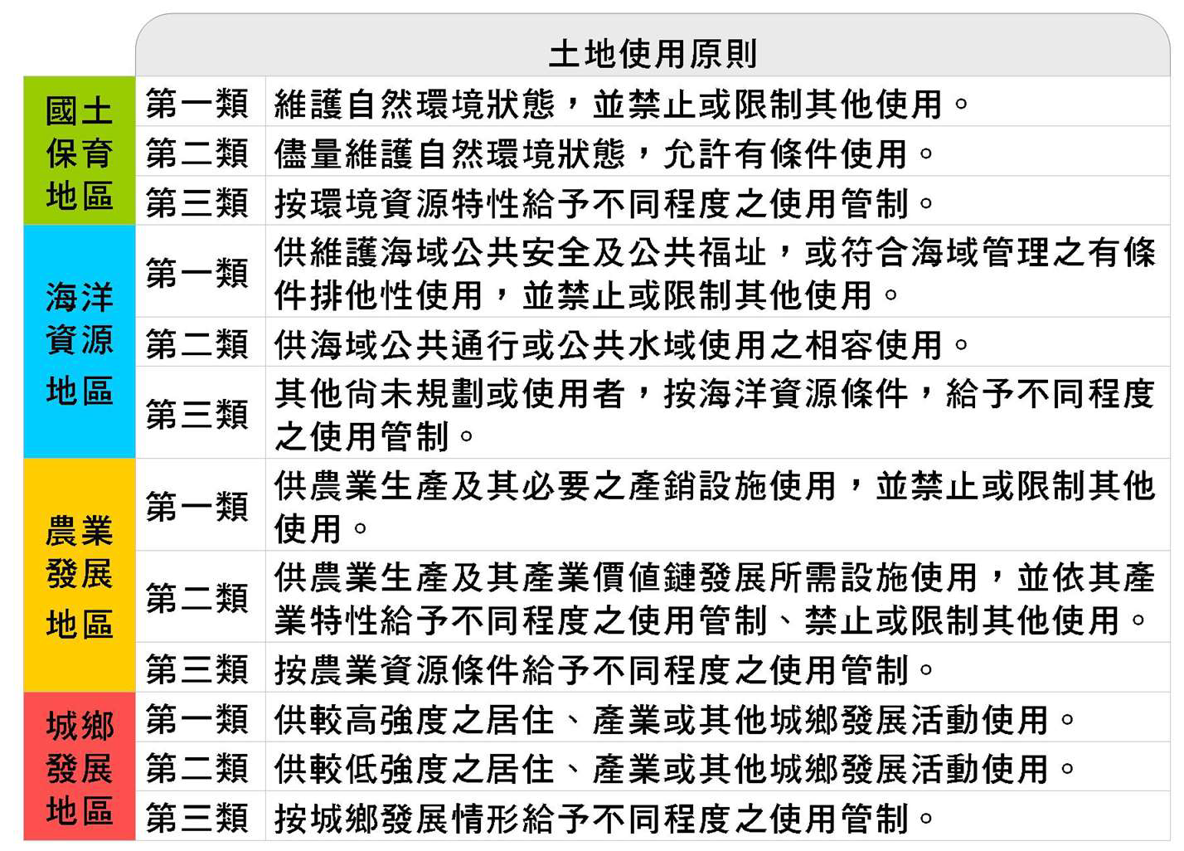

Slide 10
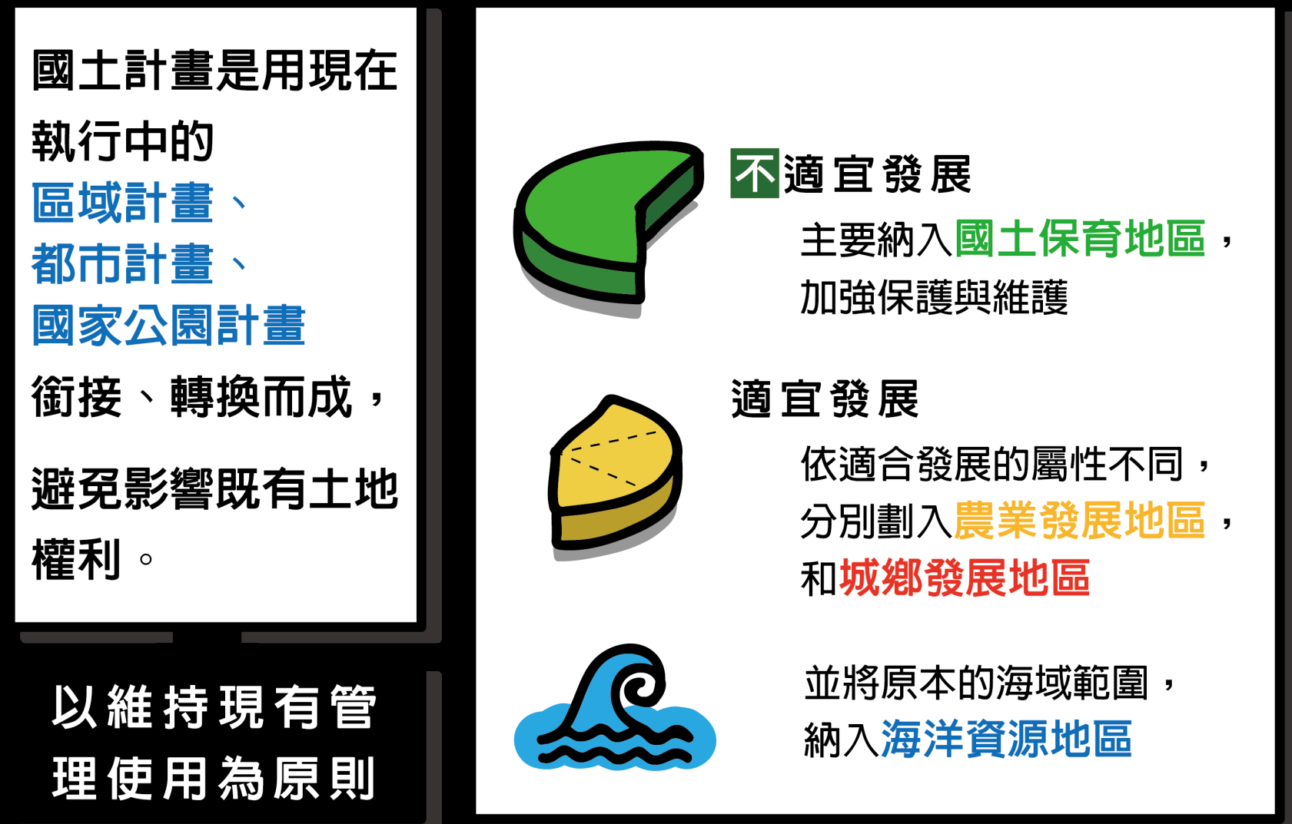

Slide 11
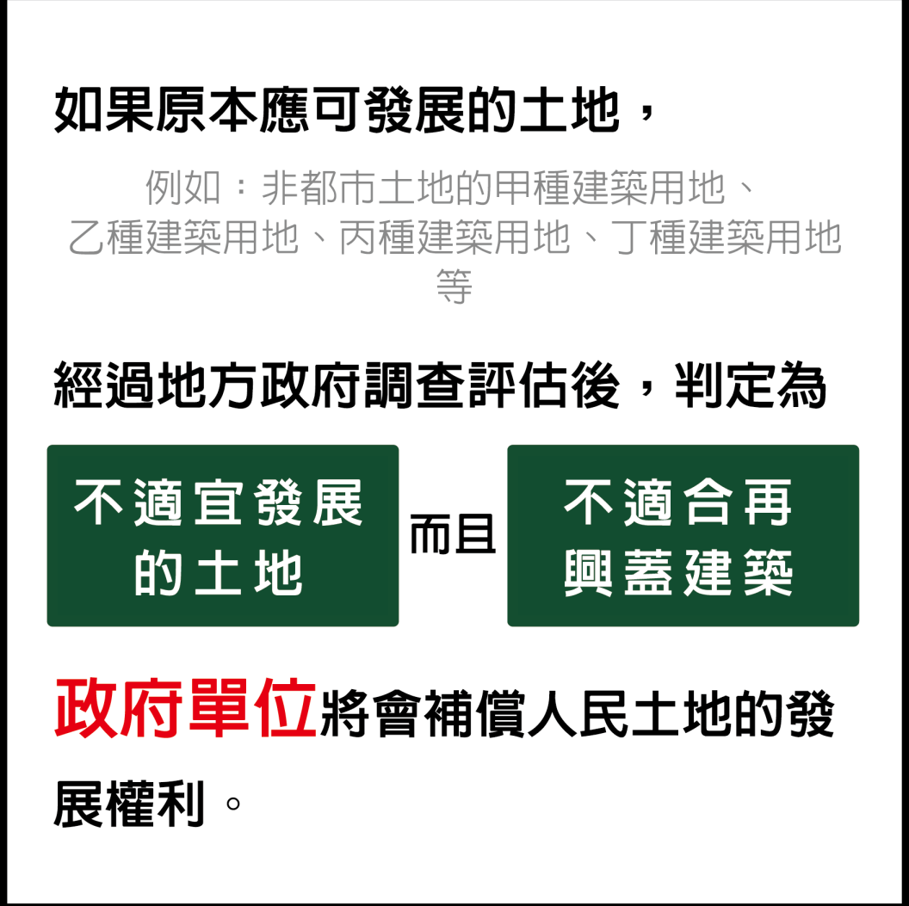

Slide 12
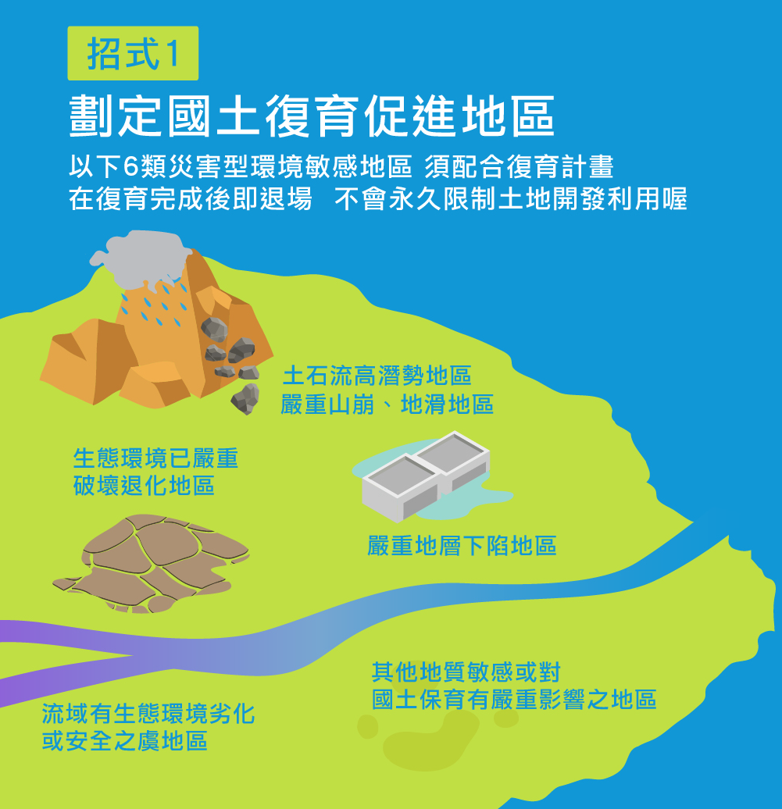

Slide 13
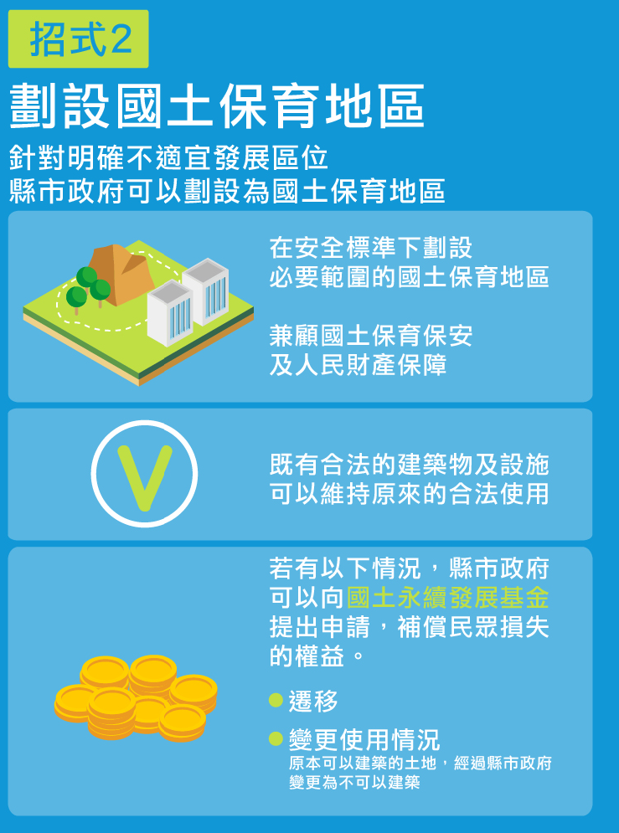

Slide 14
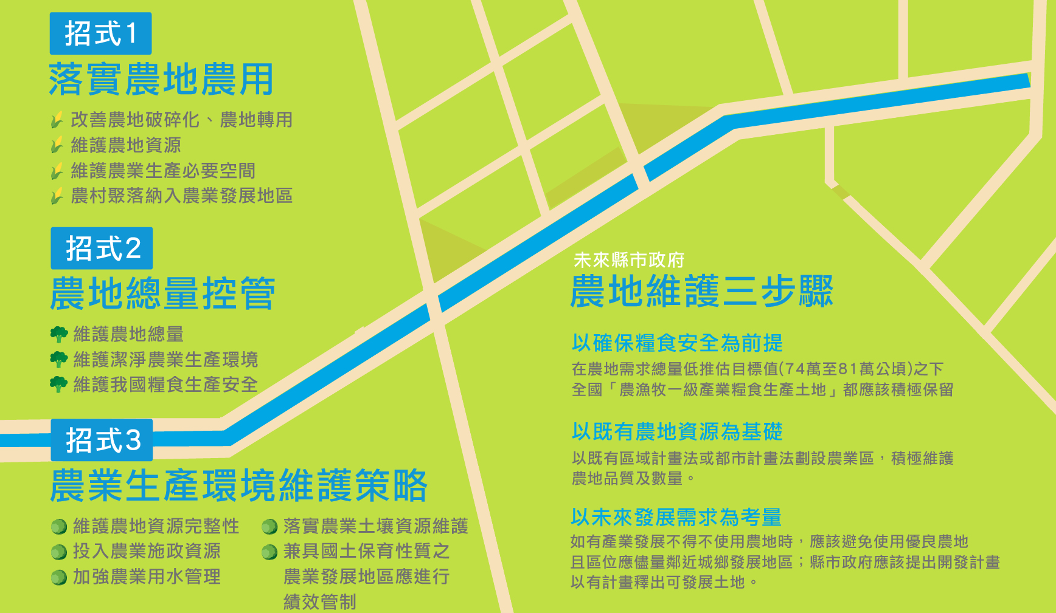

Slide 15
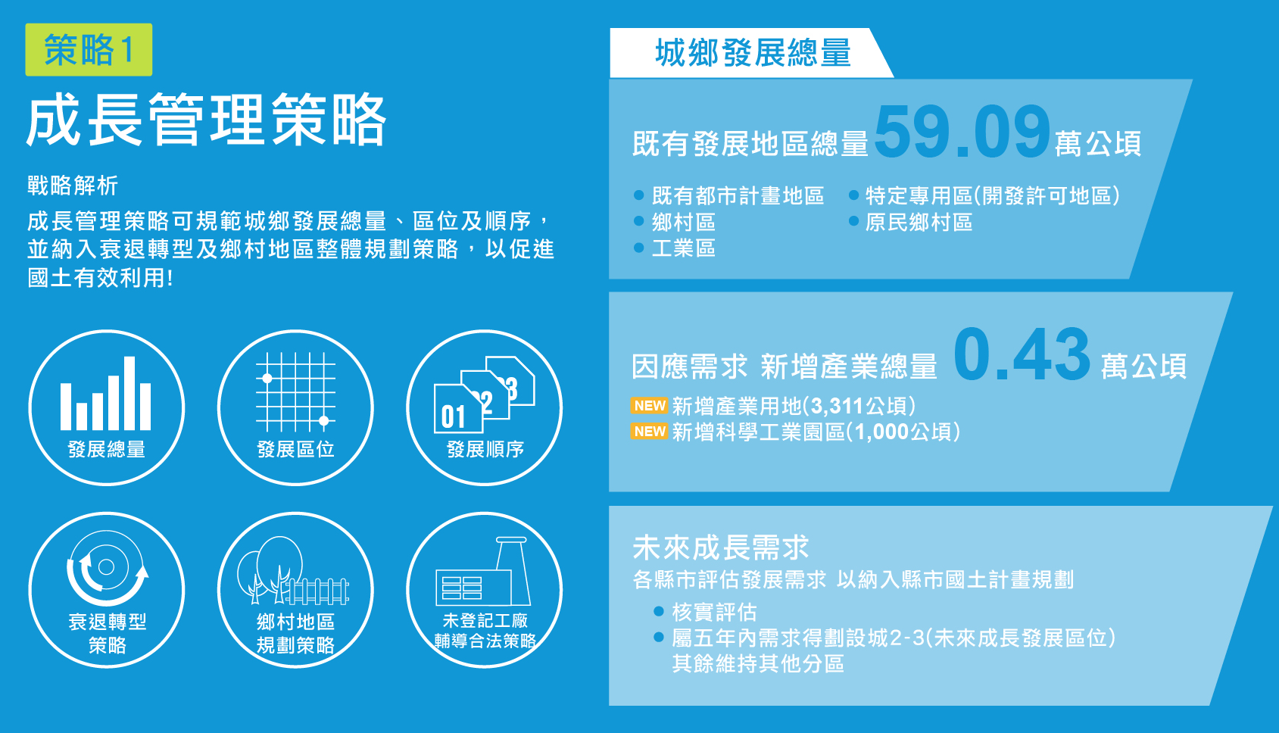

Slide 16
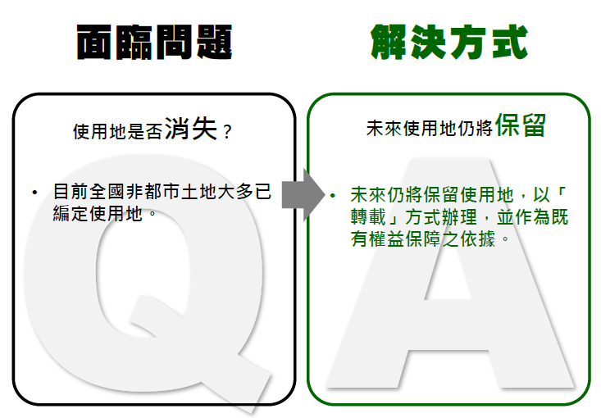

Slide 17
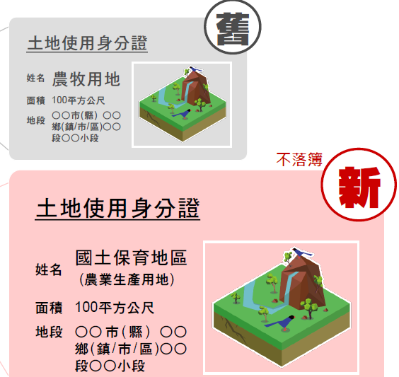

Slide 18
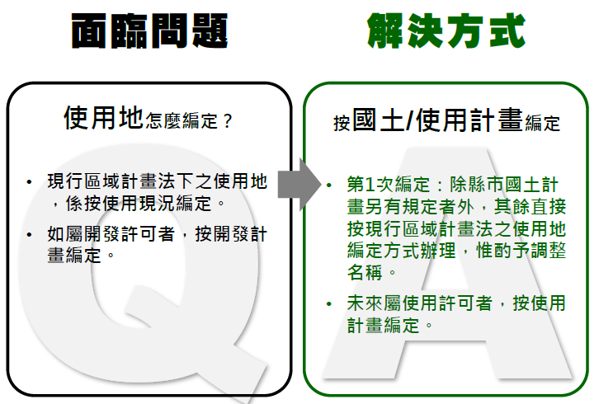

Slide 19
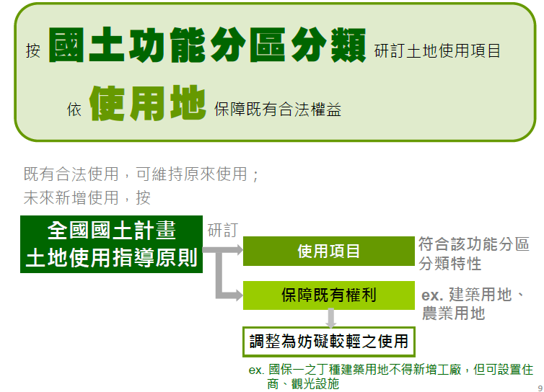

Slide 20
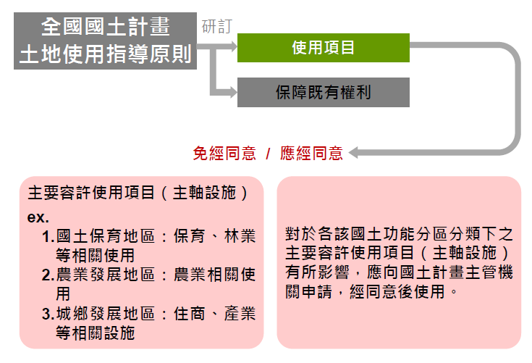

Slide 21
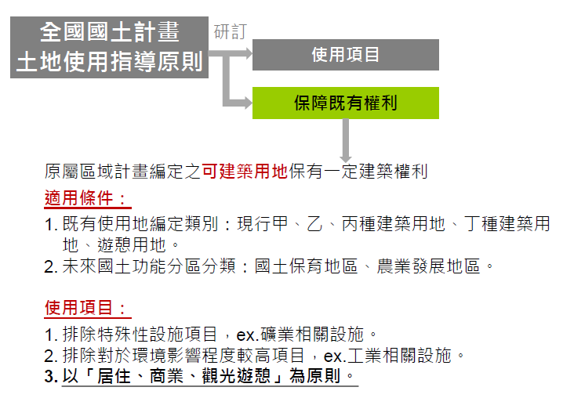

Slide 22
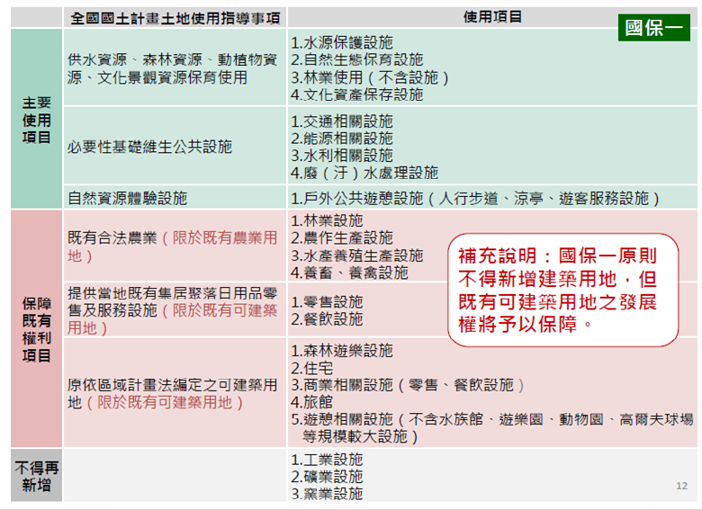

Slide 23
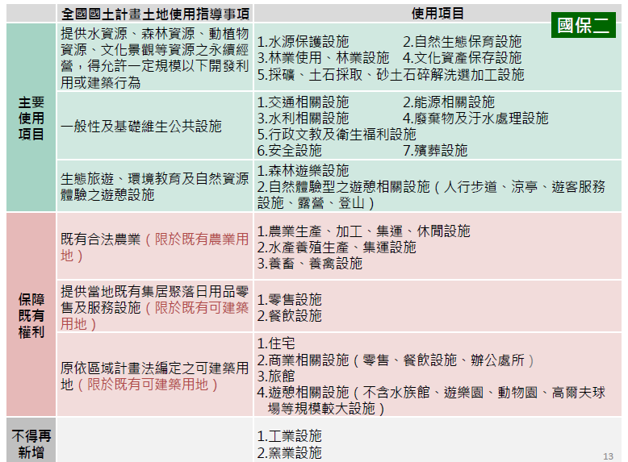

Slide 24
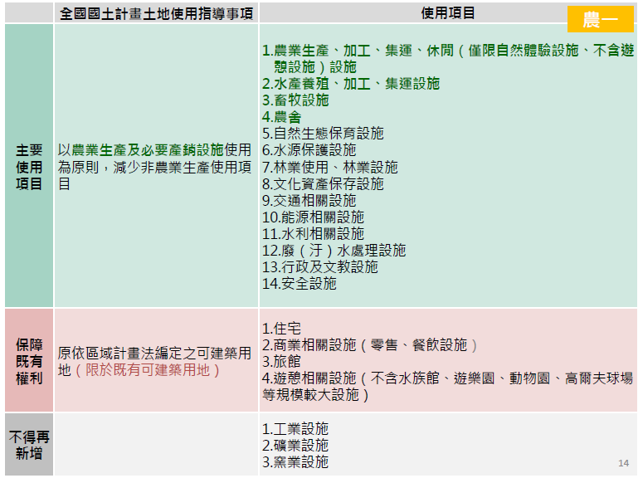

Slide 25
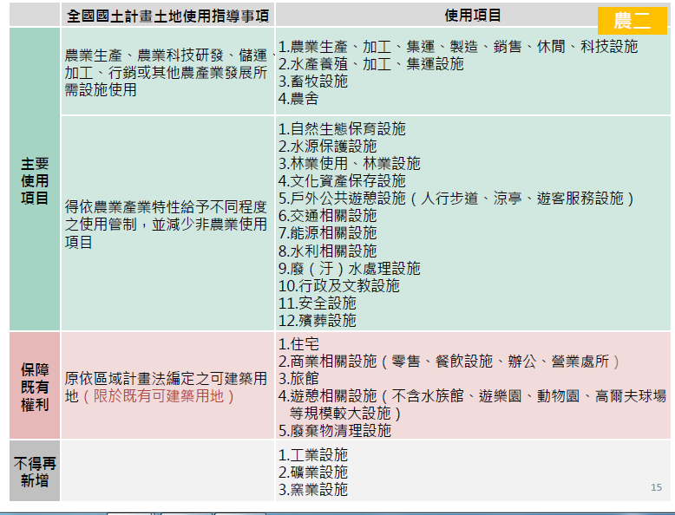

Slide 26
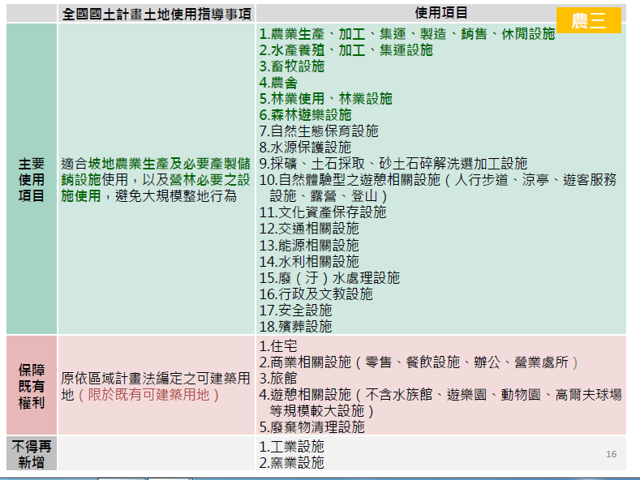

Slide 27
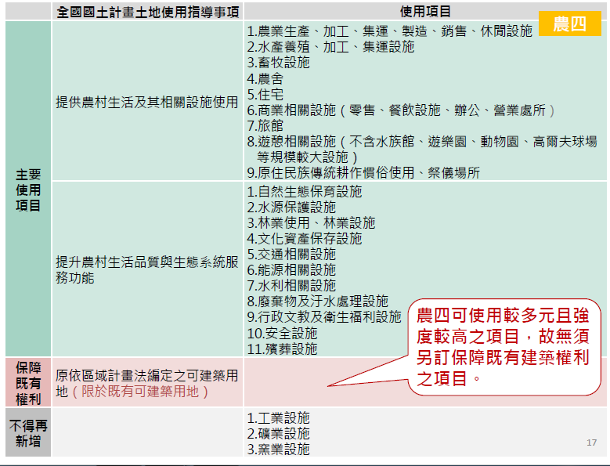

Slide 28
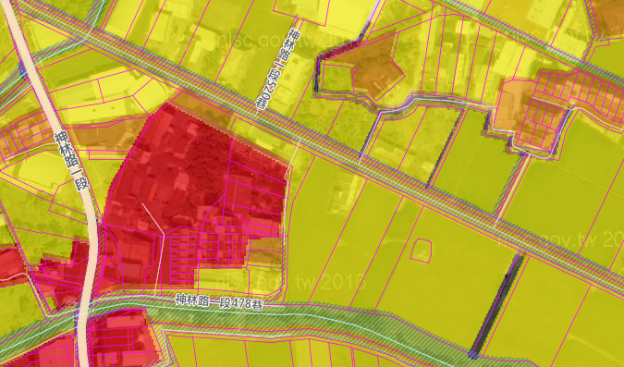
一線之隔
城鄉發展區
農業發展區

Slide 29
國土計畫土地使用管制規則
第三條各國土功能分區及其分類土地，於依本法核准使用同意、使用許可或由既有合法可建築用地變更為非可建築用地前，按本規則施行日前土地登記簿所載之使用地類別註記，並依本法第二十三條第二項至第四項所定管制規則規定之土地使用管制內容使用。
各國土功能分區及其分類土地，於依本法核准使用同意、使用許可或由既有合法可建築用地變更為非可建築用地後，編定為下列各類使用地，並刪除前項註記，由直轄市、縣（巿）主管機關將資訊登載於中央主管機關建置之國土計畫相關資訊系統：
一、許可用地（應）：經直轄市、縣（市）主管機關依第四章規定核准應經申請同意之土地。
二、公共設施用地：經中央或直轄市、縣（市）主管機關依本法第二十七條第一項規定核發使用許可案件，依使用計畫供公共設施使用，並按其範圍完成分割，移轉登記為各該直轄市、縣（市）或鄉（鎮、市）有之土地。
三、許可用地（使）：經中央或直轄市、縣（市）主管機關依本法第二十七條第一項規定核發使用許可案件，其使用計畫範圍內，公共設施用地以外之土地。
四、保育用地：經直轄市、縣（市）主管機關依本法第三十二條第二項規定，將既有合法可建築用地，依直轄市、縣（市）國土計畫規定變更為非可建築用地之土地。
按前項規定編定使用地後，如有依本法核准使用同意、使用許可或由既有合法可建築用地變更為非可建築用地者，依前項規定使用地類別辦理變更，並由直轄市、縣（巿）主管機關將資訊登載於中央主管機關建置之國土計畫相關資訊系統。

Slide 30
國土計畫法
第 23 條
國土保育地區以外之其他國土功能分區，如有符合國土保育地區之劃設原則者，除應依據各該國土功能分區之使用原則進行管制外，並應按其資源、生態、景觀或災害特性及程度，予以禁止或限制使用。
國土功能分區及其分類之使用地類別編定、變更、規模、可建築用地及其強度、應經申請同意使用項目、條件、程序、免經申請同意使用項目、禁止或限制使用及其他應遵行之土地使用管制事項之規則，由中央主管機關定之。但屬實施都市計畫或國家公園計畫者，仍依都市計畫法、國家公園法及其相關法規實施管制。
前項規則中涉及原住民族土地及海域之使用管制者，應依原住民族基本法第二十一條規定辦理，並由中央主管機關會同中央原住民族主管機關訂定。
直轄市、縣（市）主管機關得視地方實際需要，依全國國土計畫土地使用指導事項，由該管主管機關另訂管制規則，並報請中央主管機關核定。
國防、重大之公共設施或公用事業計畫，得於各國土功能分區申請使用。

Slide 31
第 27 條
申請使用許可案件經依前條規定審議通過後，由主管機關核發使用許可，並將經許可之使用計畫書圖、文件，於各有關直轄市、縣（市）政府及鄉（鎮、市、區）公所分別公開展覽；其展覽期間，不得少於三十日，並得視實際需要，將計畫內容重點登載於政府公報、新聞紙、網際網路或其他適當方法廣泛周知。
前項許可使用計畫之使用地類別、使用配置、項目、強度，應作為範圍內土地使用管制之依據。

Slide 32
第 26 條
依第二十四條規定申請使用許可之案件，應檢具下列書圖文件：
一、申請書及使用計畫。
二、使用計畫範圍內土地與建築物所有權人同意證明文件。但申請使用許可之事業依法得為徵收或依農村社區土地重劃條例得申請重劃者，免附。
三、依其他相關法令規定應先經各該主管機關同意之文件。
四、興辦事業計畫已依各目的事業主管法令同意之文件。
五、其他必要之文件。
主管機關審議申請使用許可案件，應考量土地使用適宜性、交通與公共設施服務水準、自然環境及人為設施容受力。依各國土功能分區之特性，經審議符合下列條件者，得許可使用：
一、國土保育地區及海洋資源地區：就環境保護、自然保育及災害防止，為妥適之規劃，並針對該使用所造成生態環境損失，採取彌補或復育之有效措施。
二、農業發展地區：維護農業生產環境及水資源供應之完整性，避免零星使用或影響其他農業生產環境之使用；其有興建必要之農業相關設施，應以與當地農業生產經營有關者為限。
三、城鄉發展地區：都市成長管理、發展趨勢之關聯影響、公共建設計畫時程、水資源供應及電力、瓦斯、電信等維生系統完備性。
前二項使用許可審議應檢附之書圖文件內容、格式、許可條件具體規定等相關事項之審議規則，由中央主管機關定之。

Slide 33
第 32 條
直轄市、縣（市）主管機關公告國土功能分區圖後，應按本法規定進行管制。區域計畫實施前或原合法之建築物、設施與第二十三條第二項或第四項所定土地使用管制內容不符者，除准修繕外，不得增建或改建。當地直轄市、縣（市）主管機關認有必要時，得斟酌地方情形限期令其變更使用或遷移，其因遷移所受之損害，應予適當之補償；在直轄市、縣（市）主管機關令其變更使用、遷移前，得為區域計畫實施前之使用、原來之合法使用或改為妨礙目的較輕之使用。
直轄市、縣（市）主管機關對於既有合法可建築用地經依直轄市、縣（市）國土計畫變更為非可建築用地時，其所受之損失，應予適當補償。
前二項補償方式及其他相關事項之辦法，由中央主管機關定之。

Slide 34
第二章免經、應經申請同意及禁止或限制使用項目
第四條各國土功能分區及其分類土地，除本規則另有規定者外，其免經申請同意、應經申請同意、禁止或限制之使用項目及其細目依下列規定，並應符合各目的事業主管法令規定：
一、國土保育地區、農業發展地區及城鄉發展地區各分類土地，依附表一規定。
二、海洋資源地區各分類土地，依附表二規定。
附表一及附表二容許使用項目及其細目之適用範圍，由中央主管機關會商中央目的事業主管機關認定。

Slide 35
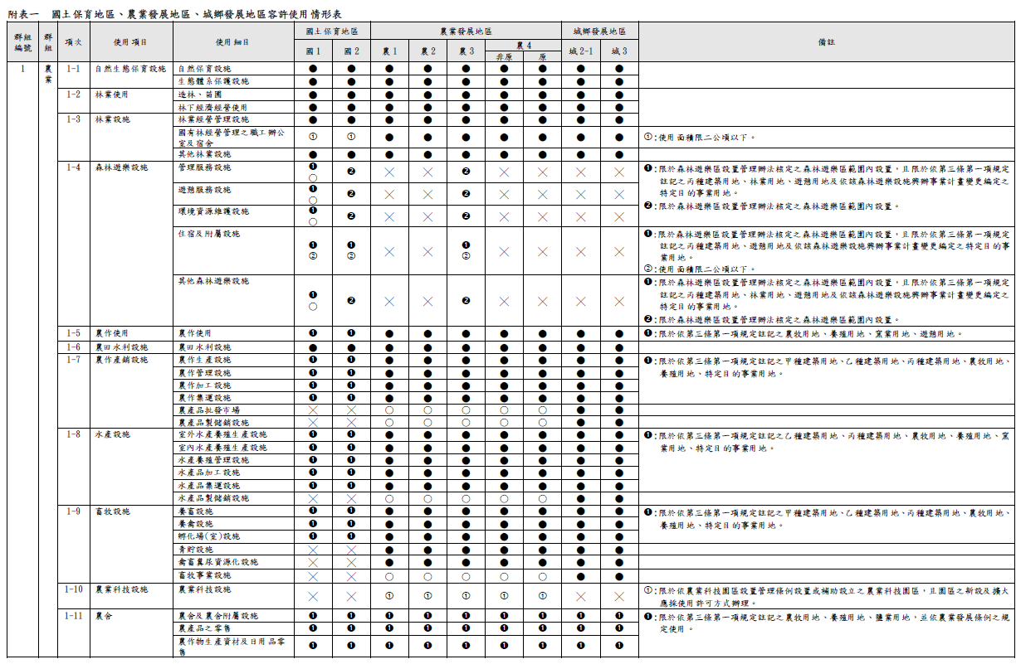

Slide 36
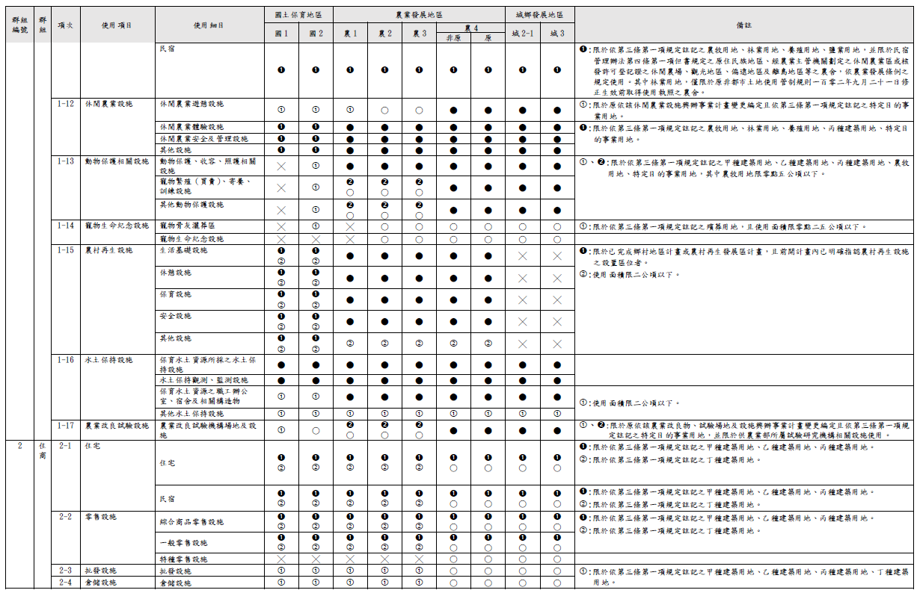
0000000000000

Slide 37
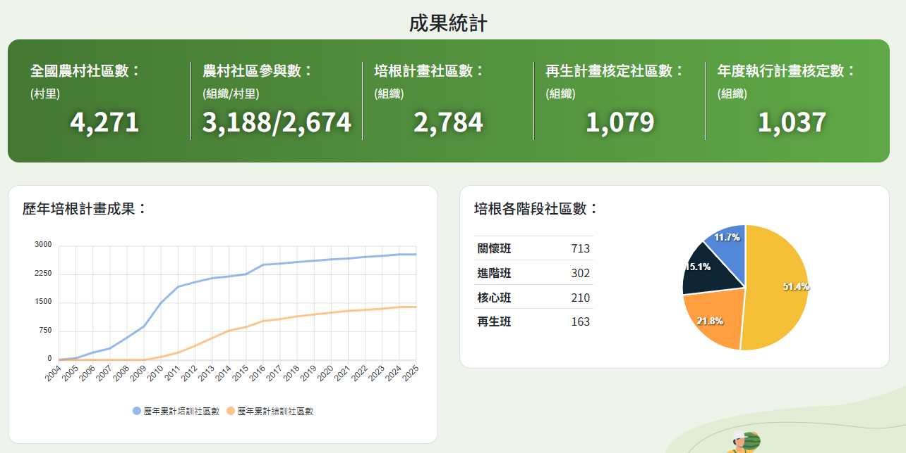
第九條農業發展地區及城鄉發展地區第二類之一、第三類土地，符合下列各款規定者，得辦理農村社區土地重劃：
一、位於依農村再生條例核定之農村再生計畫範圍內。
二、符合一定規模以上或性質特殊土地申請使用許可認定標準規定。
第十條符合產業創新條例第六十五條規定需設置污染防治設備者，得於毗連之農業發展地區第二類、第三類或城鄉發展地區第二類之一土地申請使用。

Slide 38
第三章使用強度
第十三條各國土功能分區及其分類土地之建蔽率及容積率上限依附表三規定。但本規則另有規定者，從其規定。
屬依第三條第一項規定註記之甲種建築用地、乙種建築用地、丙種建築用地、丁種建築用地、窯業用地、鹽業用地、礦業用地、交通用地、遊憩用地、殯葬用地及特定目的事業用地，且從事附表一規定之免經申請同意使用項目者，其建蔽率及容積率上限依附表四規定。

Slide 39
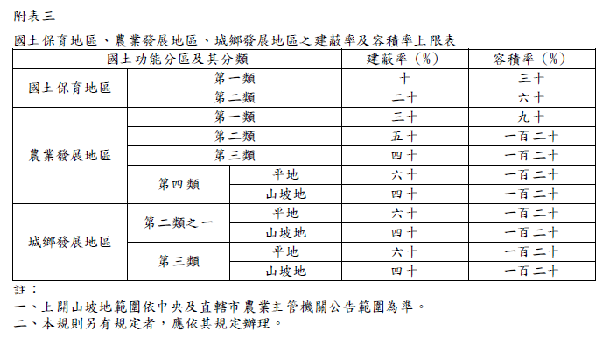
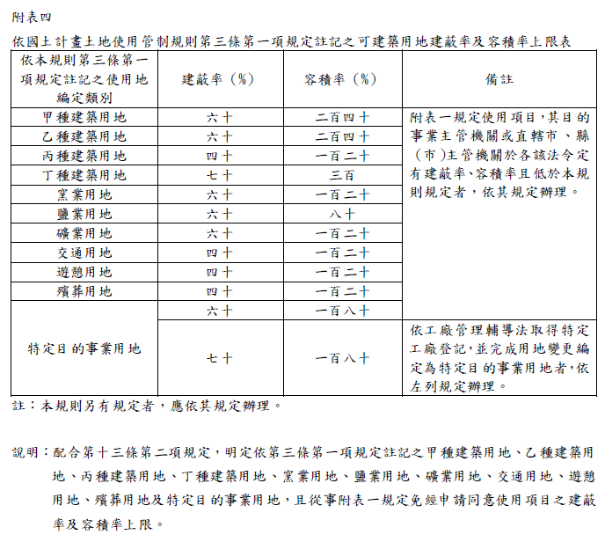

Slide 40
第十四條
農業發展地區第四類、城鄉發展地區第二類之一及第三類，且非屬本規則施行日前劃定之鄉村區、工業區或特定專用區土地，除屬依第三條第一項規定註記之甲種建築用地、乙種建築用地、丙種建築用地、丁種建築用地、窯業用地、鹽業用地、礦業用地、交通用地、遊憩用地、殯葬用地及特定目的事業用地之建蔽率及容積率上限依前條第二項規定外，位屬山坡地範圍者，依附表三農業發展地區第三類之建蔽率及容積率上限規定，其餘土地依附表三農業發展地區第二類之建蔽率及容積率上限規定。

Slide 41
第四章應經申請同意程序
第二十一條申請人申請從事附表一應經申請同意使用項目及其細目使用者，應檢具附件一及附件二申請書件；申請從事附表二應經申請同意使用項目及其細目使用者，應檢具附件三及附件四申請書件，向直轄市、縣（市）主管機關申請同意，並依規定繳納規費。
明定各國土功能分區及其分類應經申請同意使用之應備文件與受理機關。

Slide 42
第五章附則
第三十四條於本規則施行日前已取得興辦事業計畫核准，尚未完成使用地變更編定，其興辦事業計畫符合第二章規定者，應於本規則施行日起六個月內依第四章規定提出申請，經直轄市、縣（市）主管機關審查同意後，始得依原核准計畫辦理，並依同意之使用計畫書實施管制；逾期未申請者，不再受理。
第三十五條於本規則施行日前，已核准使用地變更編定或更正編定，尚未完成地籍異動登記之案件，申請人應於本規則施行日起六個月內完成原核准文件之附款事項，並報請原核准機關查核；逾期未報請原核准機關查核者，應依本規則規定使用。
原核准機關查核完竣後，應通知直轄市、縣（市）主管機關將相關資訊登載於國土功能分區及使用地資訊系統。

Slide 43

Thanks for your attention

